Slide 2
INFORME DE GESTION 2019 DR. GERMAN BARCO LOPEZ Contralor Departamental del Quindío “Control Fiscal con Credibilidad” Armenia, Quindío Colombia 2019

Slide 3
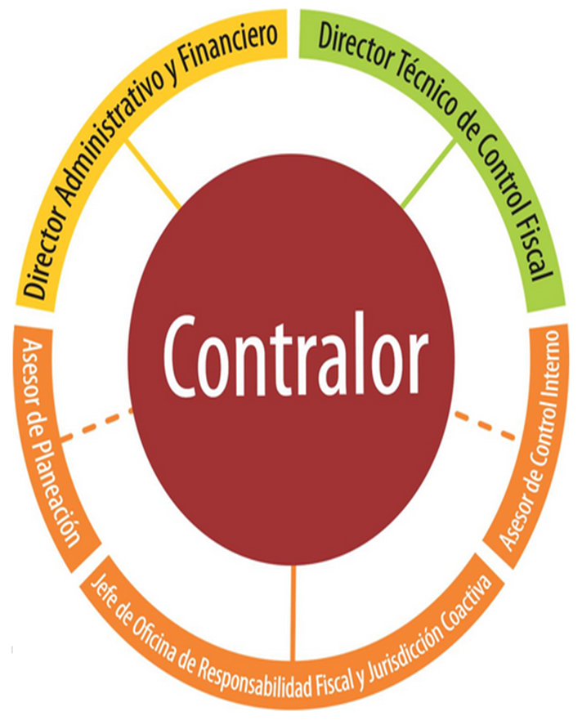
La Contraloría General del Departamento del Quindío fue creada mediante la Ordenanza N° 21 de 16 de Noviembre de 1966, expedida por la Asamblea del Quindío como un organismo público de control fiscal territorial, de carácter técnico con autonomía administrativa y presupuestal. Está regida por la Constitución Política Nacional y las Leyes 42 de 1993, 610 de 2000, 1474 de 2011, las demás aplicables y en especial las dirigidas al Control Fiscal como apoyo directo al Control Social, ejerce en representación de la comunidad, la vigilancia de la gestión fiscal y de los particulares o entidades que manejan fondos o bienes públicos
Estructura circular (Ordenanza No. 037 - 20/11/12). Planta de Personal 38 cargos *32 Carrera administrativa. *5 libre nombramiento y remoción. *1 cargo de período fijo. Ordenanzas No. 11 - 26/07/17 Adoptada Resolución internas No. 193 – 26/07/17.

Slide 4
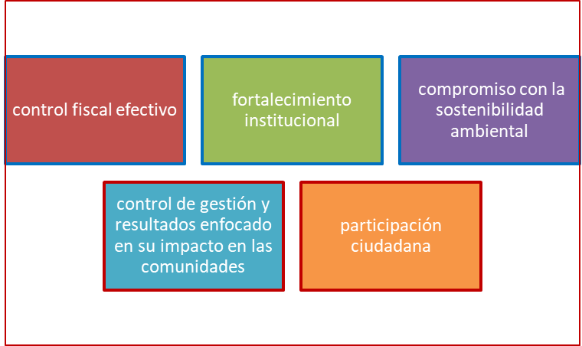
LÍNEAS ESTRATÉGICAS DEL PLAN ESTRATÉGICO 2017-2019:

Slide 5
MISIÓN:
“La Contraloría General del Quindío en cumplimiento del mandato constitucional y legal, vigila la gestión fiscal y ambiental de los sujetos de control, con transparencia y visibilidad, en procura del correcto manejo de los recursos administrados por las entidades públicas, reconociendo a la ciudadanía como principal destinataria de su gestión”.
VISIÓN:
Para el 2019 la Contraloría General del Quindío será una entidad reconocida en la efectividad del Control Fiscal con independencia en la ejecución de los recursos públicos, en la preservación y cuidado del medio ambiente, en el cumplimiento de las políticas públicas por parte de los sujetos de control con presencia activa de la comunidad,

Slide 6
GESTION EN CONTROL FISCAL, SERVICIO AL CLIENTE Y PARTICIPACION, PLAN GENERAL DE AUDITORÍA-PGA 2019
 | ENTIDAD | MODALIDAD DE LA AUDITORIA | PROGRAMADAS | ESTADO
1 | Departamento del Quindío | Regular | 1 | Finalizada
2 | Universidad del Quindío | Regular | 1 | Finalizada
3 | Hospital San Juan De Dios | Regular | 1 | Finalizada
4 | Municipio de Calarcá | Regular | 1 | Finalizada
5 | Municipio de Quimbaya | Regular | 1 | Finalizada
6 | Municipio de La Tebaida | Regular | 1 | Finalizada
7 | E.S.E Mental de Filandia | Regular | 1 | Finalizada
8 | E.S.E Hospital Roberto Quintero Villa De Montenegro | Regular | 1 | Finalizada
9 | E.S.E Hospital San Camilo de Buenavista | Regular | 1 | Finalizada
10 | Municipio de Córdoba | Regular | 1 | Finalizada
11 | Indeportes | Regular | 1 | Finalizada
12 | Municipio de Salento | Regular | 1 | Finalizada
13 | Departamento del Quindío - Instituciones Educativas | Especial | 1 | Finalizada
14 | E.S.E Hospital San Vicente De Salento | Regular | 1 | Finalizada
15 | Municipio de Montenegro | Regular | 1 | Finalizada
16 | Municipio de Filandia | Regular | 1 | Finalizada
17 | Instituto Departamental de Tránsito del Quindío | Regular | 1 | Finalizada
18 | E.S.E Hospital La Misericordia de Calarcá | Regular | 1 | Finalizada
19 | Empresas Públicas del Quindío | Regular | 1 | Finalizada
20 | Promotora de Vivienda del Quindío | Regular | 1 | Finalizada
21 | E.S.E Hospital Pío X de La Tebaida | Regular | 1 | Finalizada
22 | Personerías de los Municipios de Calarcá y Génova. | Especial | 1 | Finalizada
23 | Concejo de Los Municipios de Calarcá y Génova. | Especial | 1 | Finalizada
24 | Empresas Municipales de Calarcá | Regular | 1 | Finalizada
25 | Municipio de Buenavista | Regular | 1 | Finalizada
26 | Municipio de Génova | Regular | 1 | En fase de informe
27 | Lotería del Quindío | Regular | 1 | Finalizada
28 | E.S.E Hospital San Vicente de Paúl de Génova | Regular | 1 | En fase de informe
29 | E.S.E Hospital San Roque de Córdoba | Regular | 1 | En fase de informe
30 | E.S.E Hospital San Vicente Paul de Filandia | Regular | 1 | Finalizada
31 | E.S.E Sagrado Corazón de Jesús de Quimbaya | Regular | 1 | En fase de informe
 | TOTALES |  | 31 | 31

Slide 7
FENECIMIENTO DE LA CUENTA 2019
No. | ENTIDAD | FENECIÓ | NO FENECIÓ
1 | Departamento del Quindío | FENECIÓ
2 | Universidad del Quindío | FENECIÓ
3 | Hospital San Juan De Dios | FENECIÓ
4 | Municipio de Calarcá | FENECIÓ
5 | Municipio de Quimbaya | FENECIÓ
6 | Municipio de La Tebaida | FENECIÓ
7 | E.S.E Mental de Filandia |  | NO FENECIÓ
8 | E.S.E Hospital Roberto Quintero Villa De Montenegro | FENECIÓ
9 | E.S.E Hospital San Camilo de Buenavista | FENECIÓ
10 | Municipio de Córdoba | FENECIÓ
11 | Indeportes | FENECIO
12 | Municipio de Salento | FENECIÓ
13 | E.S.E Hospital San Vicente De Salento |  | NO FENECIÓ
14 | Municipio de Montenegro | FENECIÓ
15 | Municipio de Filandia | FENECIÓ
16 | Instituto Departamental de Tránsito del Quindío |  | NO FENECIÓ
17 | E.S.E Hospital La Misericordia de Calarcá |  | NO FENECIÓ
18 | Empresas Públicas del Quindío | FENECIÓ
19 | Promotora de Vivienda del Quindío | FENECIÓ
20 | E.S.E Hospital Pío X de La Tebaida |  | NO FENECIÓ
21 | Empresas Municipales de Calarcá |  | NO FENECIÓ
22 | Municipio de Buenavista | FENECIÓ
23 | Lotería del Quindío | FENECIÓ
24 | E.S.E Hospital San Vicente de Filandia |  | NO FENECIÓ
25 | Municipio de Génova | FENECIÓ
26 | E.S.E Hospital San Vicente de Paúl de Génova | FENECIÓ
27 | E.S.E Hospital San Roque de Córdoba |  | NO FENECIÓ
28 | .S.E Sagrado Corazón de Jesús de Quimbaya |  | FENECIÓ

Slide 8
HALLAZGOS PGA 2019
 | ENTIDAD | ASUNTO | MODALIDAD DE LA AUDITORIA | HALLAZGOS PGA 2019
 |  |  |  | Admon | Fiscales |  | Disciplinarios | Penales | Sancionatorios
 |  |  |  |  | No. | Cuantía En pesos $
1 | Departamento del Quindío | Regular | Regular | 3 |  |  |  |  | 1
2 | Universidad del Quindío | Regular | Regular | 9 | 2 | 40.338.325
3 | Hospital San Juan De Dios | Regular | Regular | 13 | 3 | 182.116.347 |  |  | 1
4 | Municipio de Calarcá | Regular | Regular | 0
5 | Municipio de Quimbaya | Regular | Regular | 8
6 | Municipio de La Tebaida | Regular | Regular | 10 | 1 | 24.067.625 | 1
7 | E.S.E Mental de Filandia | Regular | Regular | 13
8 | E.S.E Hospital Roberto Quintero Villa De Montenegro | Regular | Regular | 9
9 | E.S.E Hospital San Camilo de Buenavista | Regular | Regular | 4
10 | Municipio de Córdoba | Regular | Regular | 12 |  |  | 1
11 | Indeportes | Regular | Regular | 1
12 | Municipio de Salento | Regular | Regular | 9
13 | Departamento del Quindío - Instituciones Educativas | Instituciones Educativas | Especial | 4 |  |  | 1
14 | E.S.E Hospital San Vicente De Salento | Regular | Regular | 6 | 1 | 2.500.000 | 1
15 | Municipio de Montenegro | Regular | Regular | 6
16 | Municipio de Filandia | Regular | Regular | 7 |  |  | 1 |  | 1
17 | Instituto Departamental de Tránsito del Quindío | Regular | Regular | 7
18 | E.S.E Hospital La Misericordia de Calarcá | Regular | Regular | 9 | 1 | 3.375.852 | 4 |  | 1
19 | Empresas Públicas del Quindío | Regular | Regular | 15
20 | Promotora de Vivienda del Quindío | Regular | Regular | 4 | 1
21 | E.S.E Hospital Pío X de La Tebaida | Regular | Regular | 17 | 1 | 530.000 | 4 |  | 1
22 | Personerías de los Municipios de Calarcá y Génova. | Gestión contractual y adm | Especial | 2
23 | Concejo de Los Municipios de Calarcá y Génova. | Gestión contractual y adm | Especial | 0
24 | Empresas Municipales de Calarcá | Regular | Regular | 6 | 2 | 13.539.436 | 2
25 | Municipio de Buenavista | Regular | Regular | 4 |  |  |  |  | 1
26 | Municipio de Génova | Regular | Regular | 9
27 | Lotería del Quindío | Regular | Regular | 0
28 | E.S.E Hospital San Vicente de Paúl de Génova | Regular | Regular | 10
29 | E.S.E Hospital San Roque de Córdoba | Regular | Regular | 10 |  |  | 2
30 | E.S.E Hospital San Vicente Paul de Filandia | Regular | Regular | 3 |  |  | 1
31 | E.S.E Sagrado Corazón de Jesús de Quimbaya | Regular | Regular | 3
 | TOTALES |  |  | 213 | 11 | 266.467.585 | 19 | 0 | 6

Slide 9
Denuncias Recibidas Y Tramitadas Durante El Período 2019 (Quejas, Peticiones, Reclamos)
HALLAZGOS POR DENUNCIAS VIGENCIA 2019
Administrativos | Fiscales |  | Disciplinarios | Penales | Sancionatorios | Beneficios de Control
 | No. | Cuantía |  |  |  | No. | Cuantía
10 | 4 | 24.454.555 | 8 | 0 | 0 | 3 | $12.184.400

Slide 10
CONSOLIDADO DE HALLAZGOS GENERADOS DE LAS DENUNCIAS Y DEL PGA EN LA VIGENCIA 2019 Durante la vigencia 2019, la Dirección Técnica de Control Fiscal, a través del seguimiento a denuncias ciudadanas y de la ejecución del Plan General de Auditoría generaron 213 hallazgos administrativos, 11 de ellos con incidencia fiscal, 19 con incidencia disciplinaria, y 6 con solicitud de proceso administrativo sancionatorio, así:
ORIGEN | HALLAZGOS 2019
 | Adm | Fiscales |  | Disciplinarios | Penales | Sancionatorios
 |  | No. | Cuantía $
PGA 2019 | 213 | 11 | 266.467.585 | 19 | 0 | 6
DENUNCIAS | 10 | 4 | 24.454.555 | 8 | 0 | 0
TOTAL | 223 | 16 | 290.922.140 | 26 | 0 | 6

Slide 11
BENEFICIOS DE CONTROL FISCAL Beneficios De Control Proceso Auditor Plan General De Auditoría 2019
 | Sujeto de Control | Valor ($)
1 | Esacor | 520.000
2 | Universidad del Quindío | 3.858.455
3 | Municipio de Calarcá | 6.005.104
4 | Municipio de Salento | 165.455
5 | Instituto Departamental de Tránsito del Quindío | 570.647
6 | E.S.E Hospital PÍO X de la Tebaida | 464.211
7 | E.S.E Hospital PÍO X de la Tebaida | 159.933
8 | E.S.E Sagrado Corazón de Jesús | 171.000
9 | E.S.E San Vicente de Salento | 796.400
10 | Municipio de la Tebaida | 11.392.000
 | TOTAL | 24.103.205

Slide 12
CONSOLIDADO 2017, 2018 Y 2019

Slide 13
Consolidado Plan General de Auditorias-PGA 2017, 2018 y 2019
Plan General de Auditoría (2017, 2018 y 2019)
2017 |  | 2018 |  | 2019 |  | Total Auditorias
35 Auditorias |  | 33 Auditorias |  | 31 auditorias |  | 99
Especiales 7 | Regulares 28 | Especiales 4 | Regulares 29 | Especiales 3 | Regulares 28

Slide 14
Consolidado Plan General de Auditorias-PGA 2017, 2018 y 2019

Slide 15
CONSOLIDADO FENECIMIENTO DE LA CUENTA 2017, 2018 y 2019
Fenecimientos de la cuenta Con base en la evaluación a la gestión y los resultados de los sujetos de control, mediante el dictamen integral de los informes de auditoría Modalidad Regular, se emitió el CONCEPTO sobre el FENECIMIENTO o NO FENECIMIENTO de la cuenta correspondiente a las vigencias (2017, 2018 y 2019) obteniendo los siguientes resultados: |  |  |  |  |  | Total fenecimientos de la cuenta todas las vigencias
2017 |  | 2018 |  | 2019
28 fenecimientos |  | 18 fenecimientos |  | 28 fenecimientos |  | 74
Fenece 13 | No Fenece 15 | Fenece 12 | No Fenece 6 | Fenece 20 | No Fenece 8

Slide 16
CONSOLIDADO FENECIMIENTO DE LA CUENTA 2017, 2018 y 2019

Slide 17
HALLAZGOS PGA 2017, 2018 y 2019
vigencias | HALLAZGOS PGA 2017, 2018 y 2019
 | Administrativos | Fiscales |  | Disciplinarios | Penales | Sancionatorios
 |  | No. | Cuantía En pesos $
2017 | 221 | 10 | 544.329.134 | 42 | 3 | 6
2018 | 155 | 23 | 1.038.824.939 | 41 | 5 | 7
2019 | 213 | 11 | 266.467.585 | 19 | 0 | 6
TOTAL TODAS LAS VIGENCIAS | 589 | 45 | 1.849.621.658 | 101 | 8 | 19

Slide 18
HALLAZGOS PGA 2017, 2018 y 2019

Slide 19
CONSOLIDADO DE HALLAZGOS GENERADOS DE LAS DENUNCIAS Y DEL PGA EN LAS VIGENCIAS 2017, 2018 Y 2019
CONSOLIDADO DE HALLAZGOS GENERADOS DE LAS DENUNCIAS Y DEL PGA EN LAS VIGENCIAS 2017, 2018 Y 2019
Origen | Administrativos |  |  | Fiscales |  |  |  |  |  | disciplinarios |  |  | Penales |  |  | Sancionatorios
 |  |  |  | 2017 |  | 2018 |  | 2019
 | 2017 | 2018 | 2019 | No. | CUANTIA | No. | CUANTIA | No | CUANTIA | 2017 | 2018 | 2019 | 2017 | 2018 | 2019 | 2017 | 2018 | 2019
PGA | 221 | 155 | 213 | 10 | 544.329.134 | 23 | 1.038.824.939 | 11 | 266.467.585 | 42 | 41 | 19 | 3 | 5 | 0 | 6 | 7 | 6
DENUNCIAS | 14 | 12 | 10 | 8 | 2.115.058.871 | 7 | 124.354.965 | 4 | 24.454.555 | 14 | 12 | 8 | 5 | 2 | 0 | 1 | 0 | 0
TOTAL | 235 | 164 | 223 | 18 | 2.659.388.005 | 30 | 1.163.179.904 | 16 | 290.922.140 | 56 | 53 | 26 | 8 | 77 | 0 | 7 | 7 | 6

Slide 20
VEEDURIAS CIUDADANAS 2017-2018-2019
Consolidado Audiencias Contraloría General del Quindío con veeduría ciudadana 2017, 2018 y 2019
 | No. Audiencias | Asistentes
2017 | 4 | 176
2018 | 3 | 102
2019 | 3 | 117
TOTAL | 10 | 395

Slide 21
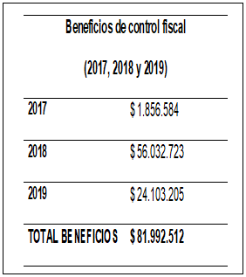
BENEFICIOS DEL CONTROL FISCAL CONSOLIDADO 2017-2018-2019

Slide 22
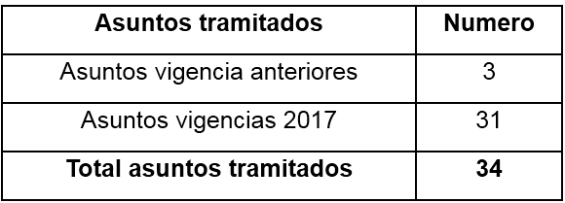
GESTIÓN RESPONSABILIDAD FISCAL Y JURISDICCIÓN COACTIVA VIGENCIAS 2017, 2018 y 2019.
Vigencia 2017
Temas | Numero | Presunto daño patrimonial cuantía
Indagaciones preliminares | 7 | $36.635.947
Procesos de responsabilidad fiscal ordinario | 48 | $860.112.611.48
Procesos de responsabilidad fiscal verbal | 1 | $1.513.433.045,52
Total procesos de responsabilidad Fiscal | 56 | $2.373.545.657
TOTAL DAÑO PATRIMONIAL |  | $2.410.181.604.
Responsabilidad fiscal
Procesos de jurisdicción coactiva en trámite
Recaudo vigencia 2017
Administrativo Sancionatorio
Fallo sancionatorio

Slide 23
GESTIÓN RESPONSABILIDAD FISCAL Y JURISDICCIÓN COACTIVA VIGENCIAS 2017, 2018 y 2019.
Vigencia 2018
Traslados de títulos | Numero
Vigencias anteriores Proceso de responsabilidad fiscal | 3
Vigencia actual | 1
Vigencias anteriores proceso administrativo sancionatorio | 1
Procesos de jurisdicción coactiva en trámite
Título | Cuantía
Fallo con responsabilidad fiscal | $ 137.238.413
Fallo administrativo sancionatorio | $ 2.466.657
Radicado | Entidad | Cuantía
02-12 | Gobernación del Quindío | $ 7.441.277
02-16 | Municipio de Filandia | $ 864.773
01-17 | Empresas Municipales de Calarcá | $ 843.543
01-18 | Hospital San Vicente de Paul de Filandia | $ 40.081.682
Total recaudado vigencia 2018 |  | $ 49.231.275
Recaudo vigencia 2017
Asuntos tramitados | Numero
Asuntos vigencia anteriores | 30
Asuntos vigencias 2018 | 11
Total asuntos tramitados | 41
Administrativo Sancionatorio
Fallos | Numero
Sancionatorio | 3
Archivado | 8
Fallo sancionatorio

Slide 24
GESTIÓN RESPONSABILIDAD FISCAL Y JURISDICCIÓN COACTIVA VIGENCIAS 2017, 2018 y 2019.
Vigencia 2019
Se iniciaron 10 Procesos Administrativos Sancionatorios de la vigencia 2018.
Se iniciaron 8 Procesos Administrativos Sancionatorios de la vigencia 2019, quedando tan solo pendientes los Procesos que fueron trasladados a finales de noviembre y diciembre de 2019.
Se tramitaron 10 Indagaciones Preliminares de la vigencia 2017, que se encontraban represadas.
Se impulsaron 5 Indagaciones Preliminares de la vigencia 2018, archivando una (020-18), aperturado a Proceso otra (012-18), y las demás han sido impulsadas.
Se aperturaron 2 Indagaciones Preliminares de la vigencia 2019.

Slide 25
GESTIÓN RESPONSABILIDAD FISCAL Y JURISDICCIÓN COACTIVA VIGENCIAS 2017, 2018 y 2019.
Vigencia 2018
Se impulsaron procesalmente, 9 procesos de la vigencia 2017, así:
2 procesos (006-17 y 014-17), terminaron por pago de la sanción.
5 procesos restantes fueron archivados por no encontrarse probada la afectación a la Contraloría General del Quindío.
Se impulsaron procesalmente, 17 procesos de la vigencia 2018 así:
Se archivaron 2 Procesos (001-18, 014-18) por no encontrarse probada la afectación a la Contraloría General del Quindío.
Se profirieron 3 Autos imponiendo sanción (002-18, 003-18, 006-18), los cuales están pendientes de ser pasados a Jurisdicción Coactiva para iniciar Proceso por encontrarse dentro del término que tiene el sancionado para pagar.
Se impulsaron procesalmente 11 procesos, que aún se encuentran en trámite.
Se impulsaron procesalmente, 7 procesos de la vigencia 2019, encontrándose todos activos y en trámite.

Slide 26
En materia de Responsabilidad Fiscal, se impulsaron todos los procesos que presentaban vencimiento, se dio trámite a todas las indagaciones preliminares dentro del término procesal oportuno y se avoco conocimiento de todos los hallazgos trasladados teniendo en cuenta los términos internos con los que contamos.
Se impulsaron procesalmente 3 Procesos de la vigencia 2015:
004-15: Fallo con responsabilidad fiscal, el cual fue objeto de recurso de reposición y nos encontramos dentro del término para resolver.
005-15: Fallo sin responsabilidad Fiscal, el cual fue objeto de recurso de reposición y nos encontramos dentro del término para resolver.
009-15: Fallo sin responsabilidad Fiscal, se encuentra en término de ejecutoria.
*Respecto a los procesos de la vigencia 2016, se realizó investigación de bienes de los presuntos responsables.
*Respecto de los procesos de la vigencia 2017, se archivaron 3 procesos (007-17, 008-17, 009-17), por no encontrarse claros los elementos de la responsabilidad fiscal (art. 5 Ley 610 de 2000), y por haberse dado aplicación al Concepto unificado de la Contraloría General de la Nación, respecto a la Contribución Especial, igualmente se realizó investigación de bienes de todos los presuntos responsables.
*Respecto a los procesos de la vigencia 2018, se realizó investigación de bienes de todos los presuntos responsables, y se impulsaron los procesos que correspondieron a los trasladados en el 2018, pero que tenían vencimiento en el 2019, así:
Se aperturaron a Proceso de Responsabilidad Fiscal 4 procesos (001-18, 021-18, 023-18, 025-18).
Se aperturó a Indagación Preliminar el Proceso 024-18, el cual a su vez fue aperturado a Proceso de Responsabilidad Fiscal dentro de la vigencia 2019, y en término procesal oportuno.
*Respecto a los procesos de la vigencia 2019, se realizó investigación de bienes de todos los presuntos responsables, y se impulsaron todos los procesos de esta vigencia que tenían vencimiento por el traslado efectuado en el mismo año, así:
Se aperturaron a Proceso de Responsabilidad Fiscal de 12 Procesos.
PAGOS OBTENIDOS DE SANCIONES EN 2019: | X VALOR
006-17: | $ 1.079.230
014-17: | $ 1.230.530
TOTAL: | $ 2.309.760

Slide 27
Se aperturaron 21 Indagaciones Preliminares, en lo corrido del 2019, de las cuales 19 ya fueron resueltas, quedando tan solo pendientes por resolver 2 que aún se encuentran dentro del término de los 6 meses.
En cuanto a los traslados de los hallazgos, fueron trasladados 30 hallazgos, de los cuales, se avoco conocimiento de 16 traslados, (5 fueron archivados por no mérito, y 11 fueron aperturados a Proceso y a Indagación Preliminar), y quedan en término para avocar conocimiento 14 traslados que vencen a principios del año 2020.
Finalmente, en cuanto a los Procesos de Jurisdicción Coactiva, se logró:
PJC 002-12: Se encuentra en trámite, al cual se le hace seguimiento semestral de los pagos, teniendo que conforme a lo informado a Julio de 2019, se han recibido por pago la suma de : $10.098.435
PJC-001-17: Se logró la suscripción de un Acuerdo de Pago con el Señor LIBARDO FLÓREZ PATIÑO, el 15 de octubre de 2019, el cual a la fecha ha cumplido, y en virtud a esto ha pagado: $200.000 cuota inicial y $209.863 primera cuota para un total de $409.863.
PJC-002-19: Luego de haberse declarado el incumplimiento del Acuerdo de Pago se logró que el Señor LUIS ALBERTO CASTAÑO SANZ, cancelara el monto total de la obligación por $1.307.293
PJC-004-17: El Señor Juan José Orrego terminó de cancelar el Acuerdo de Pago, por lo que se emitió auto de cumplimiento del acuerdo de pago y archivo definitivo del proceso.

Slide 28
TALENTO HUMANO 2017, 2018 y 2019
CAPACITACIONES A SUJETOS DE CONTROL Y FUNCIONARIOS (CONSOLIDADO VIGENCIAS)
2017 | 2018 | 2019
49 | 39 | 55

Slide 29
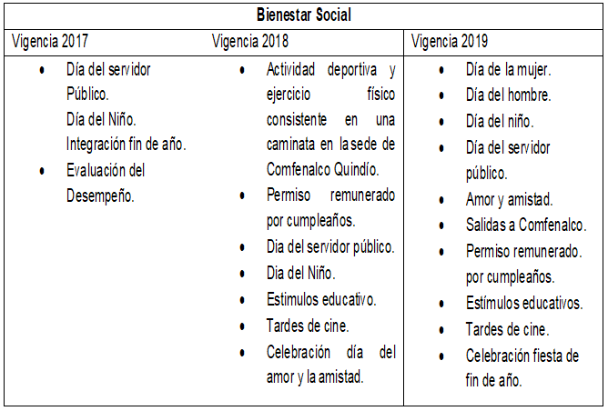
ACTIVIDADES DE BIENESTAR INSTITUCIONAL 2017-2018-2019

Slide 30
EVALUACION DE DESEMPEÑO 2017-2018-2019
Evaluación de desempeño
Vigencia 2017 | Vigencia 2018 | Vigencia 2019
Con el fin de determinar el cumplimiento de los objetivos y metas establecidos en el Plan Estratégico de la entidad y de paso poder determinar el desempeño de cada uno de los funcionarios, se procedió a realizar la evaluación a los 31 funcionarios sujetos a la misma, arrojando como resultado una evaluación sobresaliente en la mayoría de los funcionarios. | Con el fin de determinar el cumplimiento de los objetivos y metas establecidos en el Plan Estratégico de la entidad y de paso poder determinar el desempeño de cada uno de los funcionarios, se procedió a realizar la evaluación a los 38 funcionarios sujetos a la misma, arrojando como resultado una evaluación sobresaliente en la mayoría de los funcionarios | Con el fin de determinar el cumplimiento de los objetivos y metas establecidos en el Plan Estratégico de la entidad y de paso poder determinar el desempeño de cada uno de los funcionarios, se procedió a realizar la evaluación del primer y segundo semestre de 2019 a los 38 funcionarios sujetos a la misma, arrojando como resultado una evaluación sobresaliente en la mayoría de los funcionarios.

Slide 31
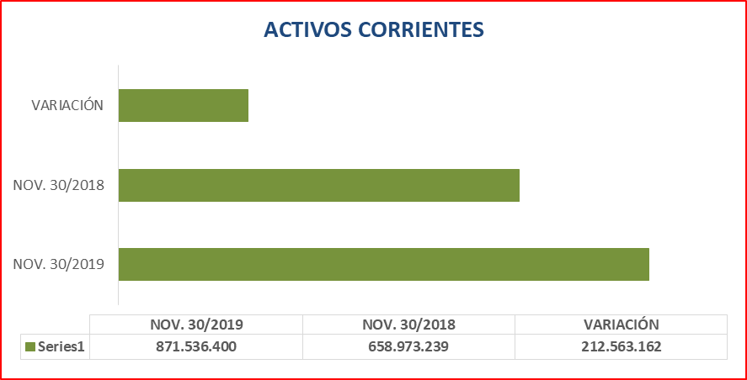
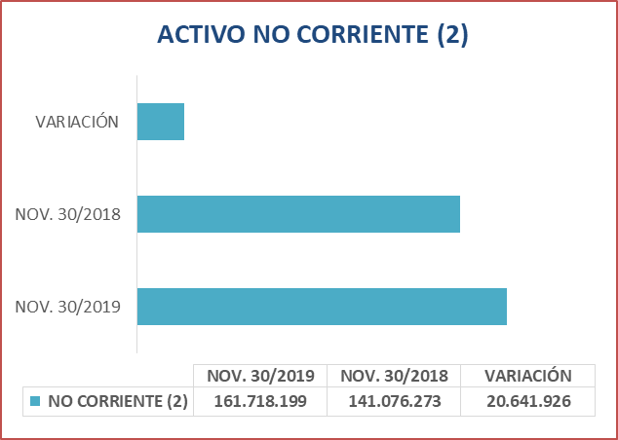
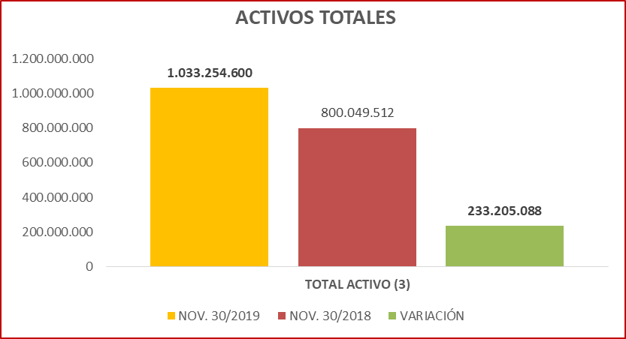
ESTADOS FINANCIEROS COMPARATIVO 2018-2019

Slide 32
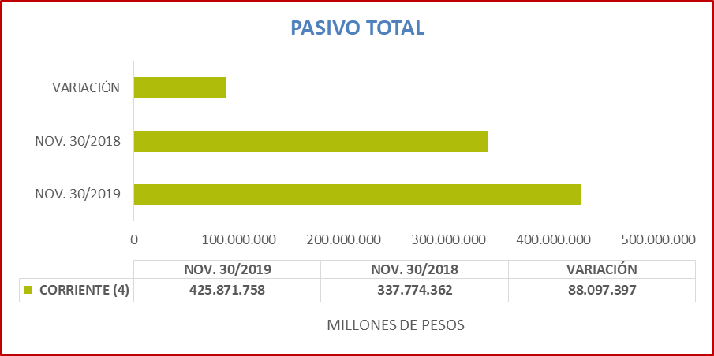
ESTADOS FINANCIEROS COMPARATIVO 2018-2019

Slide 33
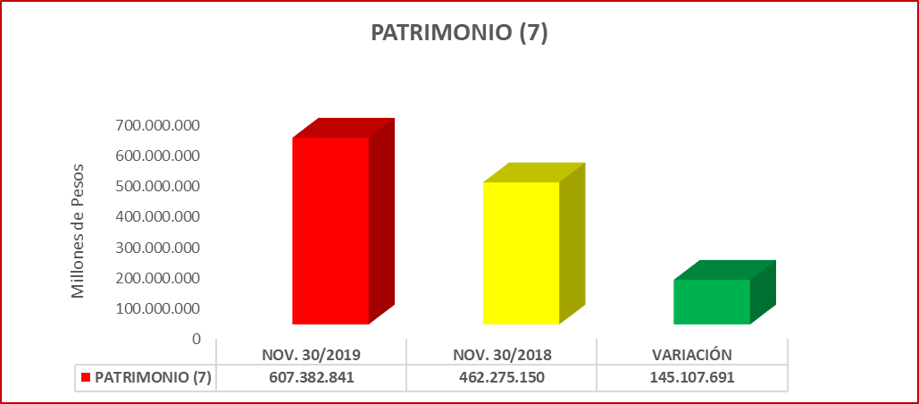
ESTADOS FINANCIEROS COMPARATIVO 2018-2019

Slide 34
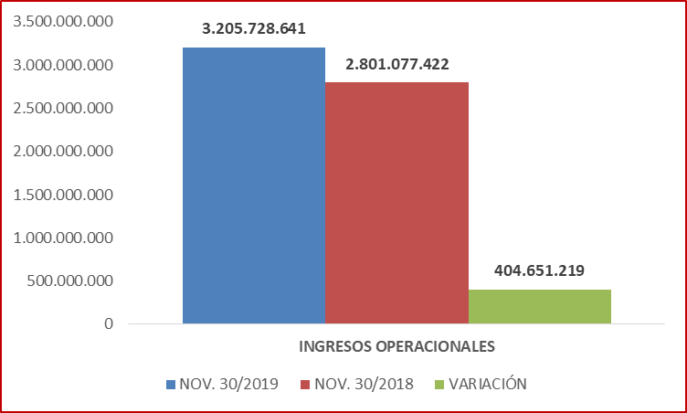
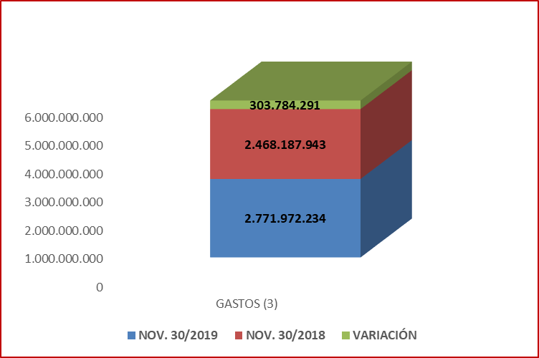
ESTADOS FINANCIEROS COMPARATIVO 2018-2019

Slide 35
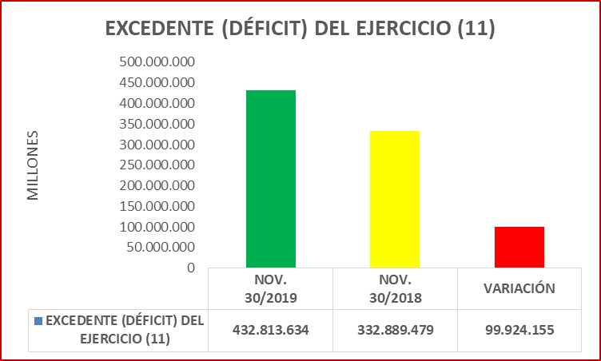
ESTADOS FINANCIEROS COMPARATIVO 2018-2019

Slide 36
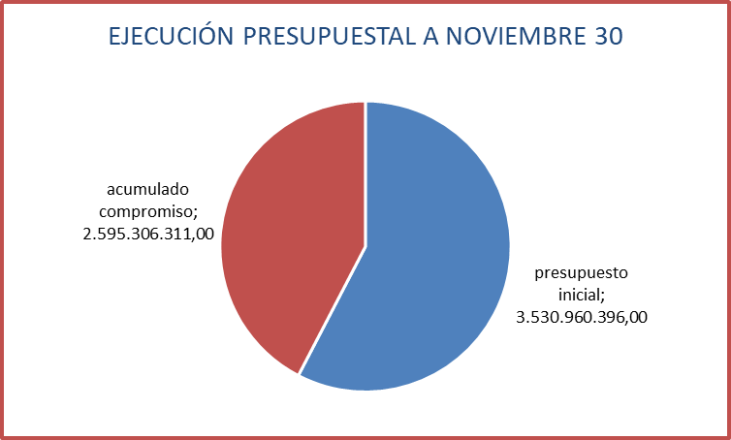
ESTADOS FINANCIEROS COMPARATIVO 2018-2019
Ejecución del 73,50%

Slide 37
Contratos de Prestación de Servicios Celebrados 2019
No. CONTRATO | VALOR TOTAL
Ps-001-2019 | $ 30.800.000
Ps-002-2019 | $ 2.400.000
Ps-003-2019 | $ 13.500.000
Ps-004-2019 | $ 5.200.000
Ps-005-2019 | $ 6.000.000
Ps-006-2019 | $ 8.400.000
Ps-007-2019 | $ 8.675.100
Ps-008-2019 | $ 9.200.000
Ps-009-2019 | $ 9.200.000
Ps-010-2019 | $ 11.200.000
Ps-011-2019 | $ 10.000.000
Ps-012-2019 | $ 9.200.000
Ps-013-2019 | $ 7.000.000
Ps-014-2019 | $ 6.600.000
Ps-015-2019 | $ 7.200.000
PS-016-2019 | $ 6.693.750
Ps-017-2019 | $ 8.000.000
Ps-018-2019 | $ 8.000.000
Ps-2019- 2019 | $ 12.000.000
Ps-020-2019 | $ 9.200.000
PS-021.2019 | $ 7.500.000
PS-022-2019 | $ 11.000.000
Ps-023-2019 | 4.000.000
Ps-024-2019 | $ 8.000.000
PS-025-2019 | $ 14.000.000
PS-026-2019 | $ 11.500.000
Ps-027-2019 | $ 9.000.000
Ps-028-2019 | $ 3.900.000
Ps-029-2019 | $ 6.900.000
Ps-030-2019 | $ 6.900.000
Ps-031-2019 | $ 8.100.000
Ps-032-2019 | $ 7.500.000
Ps-033-2019 | $ 6.600.000
Ps-034-2019 | $ 7.000.000
Ps-035-2019 | $ 8.000.000
Ps-036-2019 | $ 7.000.000
Ps-037-2019 | $ 8.000.000
Ps-038-2019 | $ 9.000.000
Ps-039-2019 | $ 3.450.000
Ps-040-2019 | $ 3.450.000
PS-041-2019 | $ 3.450.000
Ps-042-2019 | $ 2.250.000
Ps-043-2019 | $ 3.000.000
Ps-044-2019 | $ 1.950.000
Ps-045-2019 | $ 27.000.000
Ps-046-2019 | $ 9.400.000
Ps-047-2019 | $ 2.300.000
Ps-048-2019 | $ 6.050.000
Ps-049-2019 | $ 8.000.000
TOTAL 49 CONTRATOS | $ 402.668.850

Slide 38
CONTROL INTERNO
En cumplimiento de las funciones señaladas en la Ley 87 de 1993 y de los decretos 648 de 2017 y Decreto 1499 de 2017, en lo pertinente a la Dimensión siete correspondiente al control interno.
La Contraloría General del Quindío cumplió con las siguientes obligaciones referentes al sistema de control interno entiendo el sistema de control interno como :
Decreto 648 Artículo 2.2.21.3.1 Sistema Institucional de Control Interno
El Sistema Institucional de Control Interno estará integrado por el esquema de controles de la organización, la gestión de riesgos, la administración de la información y de los recursos y por el conjunto de planes, métodos, principios, normas, procedimientos, y mecanismos de verificación y evaluación adoptados por la entidad, dentro de las políticas trazadas por la dirección y en atención a las metas, resultados u objetivos de la entidad.

Slide 39
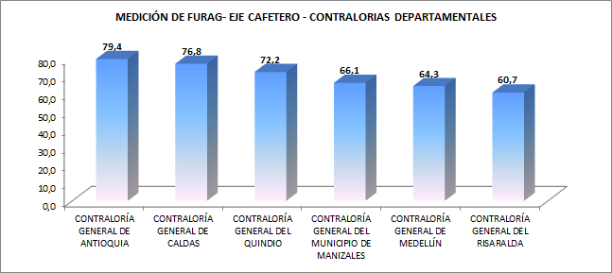
1. Reporte del Formulario Único de Avances de la Gestión. FURAG
La contraloría General del Quindío cumplió con el reporte para la vigencia 2018 cuyo resultado es como se observa en el siguiente gráfico así mismo para la presente vigencia reportará antes del 20 de diciembre.

Slide 40
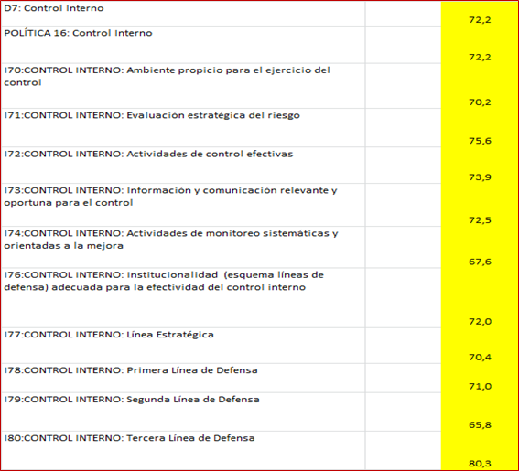
El resultado para la vigencia 2018 para la Contraloría General del Quindío fue del 72.2 lo que indica que frente a las contralorías departamentales del eje cafetero ocupo el tercer puesto.
Al comparar el índice de todas las contralorías del eje cafetero ocupa el quinto puesto incluidas las contralorías municipales y departamentales como se observa en la gráfica siguiente.
Frente al total de las Contralorías el índice de Furag obtenido ubica a la Contraloría General del Quindío; en el puesto quince.

Slide 41
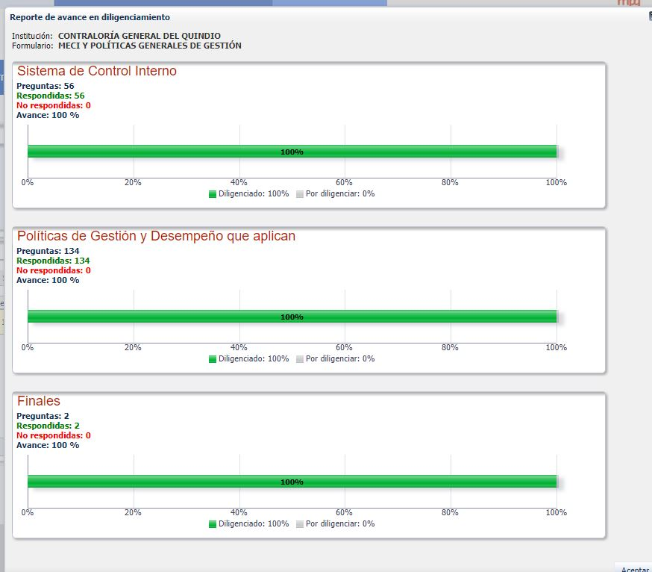
Para la presente vigencia la entidad reporta la medición de Furag conforme lo indica el Departamento Administrativo de la Función Pública la entidad cumplió con el reporte conforme lo indica la siguiente registro de reporte.

Slide 42
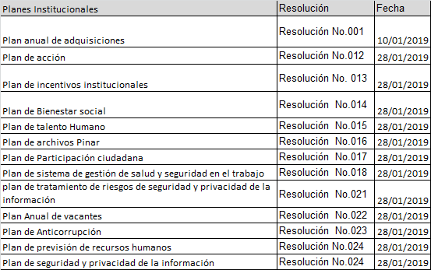
2. Verificación del cumplimiento de los diferentes planes conforme lo indica el Decreto 612 de 2018
La Oficina de control interno verifico que los planes se elaboraran y publicarán en la página web de la entidad.

Slide 43
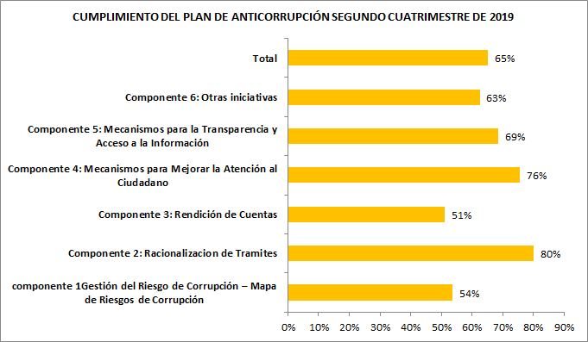
3. Verificación del cumplimiento del Plan de Anticorrupción
El cumplimiento del plan de anticorrupción para el segundo cuatrimestre del año es como se observa en la siguiente gráfica en sus 6 componentes.

Slide 44
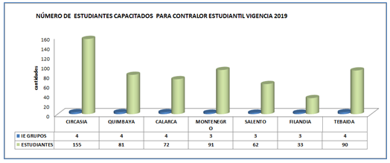
4. Verificación del Plan Acción- en la línea de Participación ciudadana. Contralor Estudiantil
La oficina de control interno verificó que en la vigencia 2019 se capacitaron un total de 584 estudiantes en 25 instituciones educativas con una población total atendida para esta vigencia fue del 4 % como se observa en la siguiente gráfica.

Slide 45
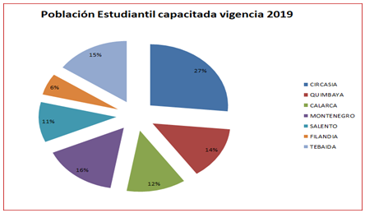
En la siguiente gráfica se observa el porcentaje de población atendida en la vigencia 2019 cuyos mayores porcentajes se observan en Circasia con el 27% del total de la muestra selecciona; y en el Municipio de Montenegro con 16% y en el municipio de Tebaida con un 15%.

Slide 46
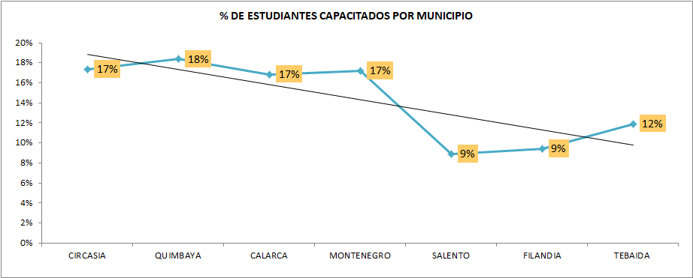
El total de estudiantes capacitados fue de 1394 en 7 municipios como se observa en la siguiente de gráfica.
El porcentaje de estudiantes capacitados por municioio

Slide 47
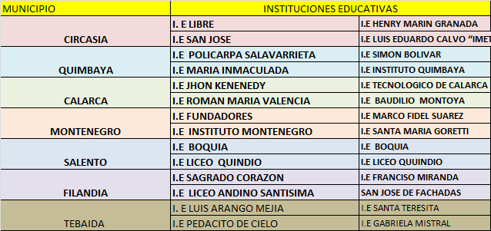

Slide 48
El total de estudiantes capacitados fue de 1394 en 7 municipios como se observa en la siguiente de gráfica.
En resumen, la Contraloría General del Quindío ejecutó la meta total en 28 Instituciones Educativas en 7 municipios del Departamento del Quindío como se observa en el siguiente cuadro resumen.

Slide 49
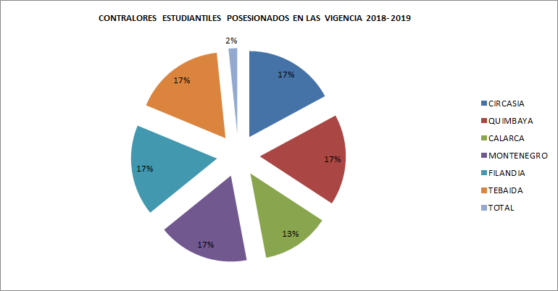
se posesionaron como contralores estudiantiles un total de 23 estudiantes, cuya función es vigilar la buena ejecución de los recursos en las instituciones educativas.
Se posesionó a un total de 26 veedores estudiantiles cuya función es velar que se ejecuten las obras y las mejores de las instituciones conforme a los planes de acción en cada institución educativa.
En resumen en todo el Departamento del Quindío es decir un 49% del total de las instituciones capacitadas como se observa en la siguiente grafica quienes

Slide 50
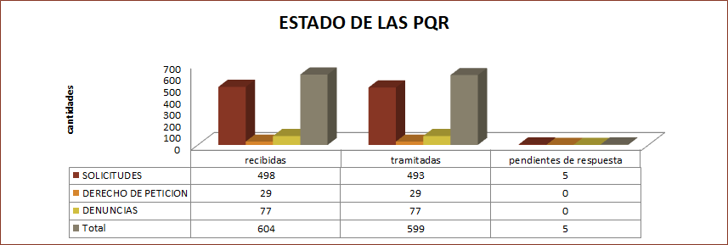
5. Verificación del trámite de PQR
La Oficina de Control interno verificó el cumplimiento de los términos de respuestas de las PQR recibidas por los diferentes medios dispuesto en la Contraloría Departamental del Quindío de un 99.17% de eficacia.

Slide 51
6. Autoevaluación Institucional
En el mapa de procesos de la Contraloría General del Quindío el proceso de evaluación y seguimiento lo realiza lo lidera la oficina de Control Interno con una actividad importante como es la evaluación institucional mediante indicadores de Gestión establecidos por cada uno de los líderes de procesos con una periodicidad de medición semestral; en total existen 32 indicadores en la siguiente gráfica se observa el comportamiento semestral.
La evaluación consolidad en promedio institucional de la entidad correspondiente al primer semestre del año se ubica en un 85,91% en la medición de los 32 indicadores de la entidad.

Slide 52
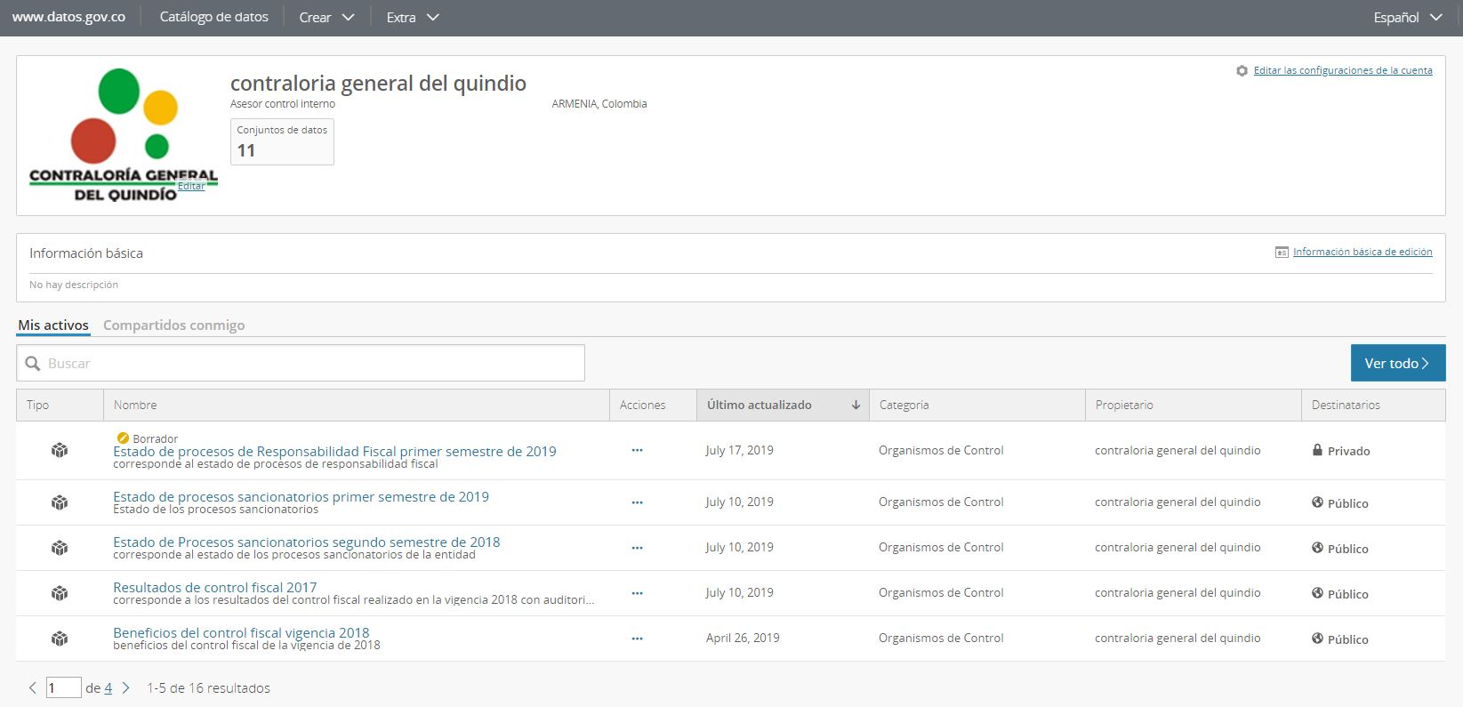
7. Publicación de los datos en el Portal de Datos Abiertos
Se apoyó a la entidad en el cumplimiento de publicar los datos abiertos en el portal dispuesto por el Ministerio de Tecnología de la Información y las Comunicaciones en el cual se han publicado 11 conjuntos de datos en las vigencias 2018-2019.

Slide 53
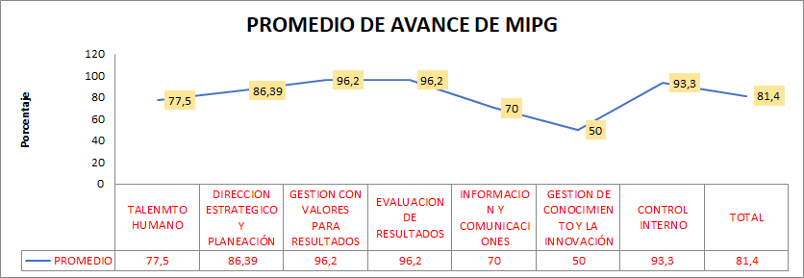
8. Avance de la implementación de MIPG
El Decreto 1499 de 2017 donde se modifica el artículo 133 del Decreto 1753 de 2015 correspondiente al sistema de Gestión que corresponde al nuevo modelo integrado de planeación y gestión MIPG la contraloría lo adopto para el desarrollo administrativo de la entidad para lo cual realizó los diferentes autodiagnósticos del modelo en la vigencia 2018 y en la actualidad el avance del modelo en las 7 dimensiones y para las 17 políticas es como se observa en la siguiente.
El avance de la implementación de MIPG en la Contraloría se ubica en un 81,4% faltan realizar avancen en varias de las dimensiones las cuales deben tenerse en cuenta en el próximo plan estratégico de la nueva administración de la Contraloría vigencia 2010-2022

Slide 54
9. Cumplimiento del Plan de Acción
El plan de acción registra un cumplimiento del 98.48% para el total de los cinco objetivos 2019 señalados en el plan estratégico control fiscal con credibilidad vigencia 2017-2019.
Es importante señalar que en un total de 52 metas consignadas en el plan de acción se ejecutaron en total 48 metas dado que en el objetivo 1y 2 se retiraron un total 4 metas cuya justificación esta consignada en los cinco 5 actos administrativos expedidos por la administración siendo los siguientes:
Acto Administrativo | Fecha
Resolución 11 | 28-01-2019
Resolución 170 | 5-07-2019
Resolución 220 | 23-08-2019
Resolución 221 | 23-08-2019
Resolución 224 | 11-09-2019
En la siguientes grafica se observan el cumplimiento del plan de acción en porcentaje conforme al peso de cada una de las metas.

Slide 55
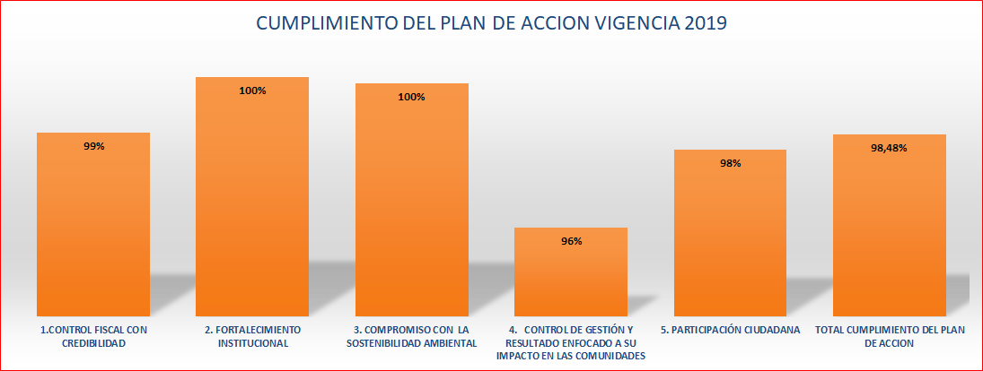
En la siguientes grafica se observan el cumplimiento del plan de acción en porcentaje conforme al peso de cada una de las metas.

Slide 56
La oficina Asesora de Control Interno de la Contraloría General del Quindío realizó durante la presente vigencia las siguientes acciones:
Presentación de los informes de Ley señalados en el artículo 2.2.21.4.9 Decreto 648 de 2017 siendo los siguientes:
INFORME | CANTIDAD | VIGENCIA
Informe de control interno contable | 1 | 2018
Informe pormenorizado cuatrimestrales | 3 | 2018-2019
Informe de Austeridad en el Gasto trimestral | 4 | 2019-2019
Informe de Peticiones Quejas y Reclamos semestral | 2 | 2018-2019
Informe de evaluación del plan de acción | 2 | 2019
Informe de Análisis de los estados financieros vigencia 2018-anual | 1 | 2018
Informe de contingencias Jurídicas anual | 1 | 2018
Informe de Derechos de Autor anual | 1 | 2018
Informe de autoevaluación de indicadores semestral | 2 | 2018-2019
Informe de seguimiento al plan de anticorrupción- cuatrimestral | 3 | 2018-2019
FURAG | 2 | 2018-2019
Informe línea del plan de acción contralor estudiantil | 1 | 2019
En la totalidad se realizaron 23 informes de los cuales los informes obligatorios de publicación están consignados en la página web de la entidad
La oficina de control interno presentó al comité de control interno el plan de trabajo para la vigencia; el plan de aseguramiento para realizar las auditorias.
Se asistió a la reunión del comité de auditoría departamental conforme lo indica el artículo 2.2.21.3.14 Decreto 648 de 2017 realizado el 25 de julio de 2019

Slide 57
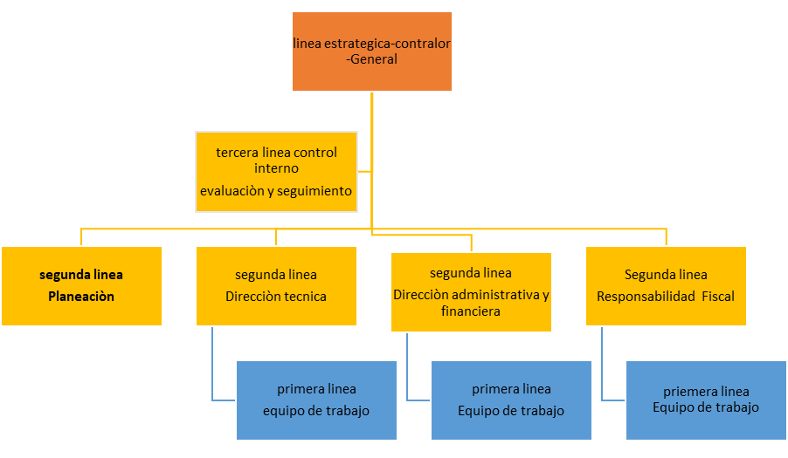
La política de control interno según MIPG “ mide la capacidad de la entidad pública de contar con una serie de elementos clave de la gestión, cuyos controles asociados son evaluados de forma permanente, con niveles de autoridad y responsabilidad definidos a través de las líneas de defensa , orientadas a la prevención, control y gestión del riesgo para el cumplimiento de los objetivos institucionales y de mejora continua”
Frente a esa política a oficina de control interno verificó las líneas de defensa de la Contraloría General del Quindío es como se observa en el siguiente esquema

Slide 58
PLANEACIÓN ESTRATEGICA
Asesoría en la formulación del plan de acción vigencia 2019 metas de control interno conforme a los lineamientos trazados en el plan estratégico
Asesoría en la integración de los planes de acción del Decreto 612 de 2018 en lo referente a los indicadores del plan.
Informe de seguimiento del plan de acción
Se asistió a las reuniones del comité de institucional de desempeño
CAPACITACIÓN
Se realizó la capacitación a los funcionarios de la entidad sobre las líneas de defensa relacionada con los controles dispuestos en cada proceso con el objetivo de consolidar que todos somos responsables del sistema de control interno según la línea de defensa a la cual se pertenece e interactúa.
Se apoyó en la capacitación al comité de auditoría con la capacitación dictada por el DAFP en el tema de la nueva guía de riesgos expedida en diciembre de 2018.

Slide 59
AMBIENTE DE CONTROL
Se realizó el estatuto de auditoria interna de la Contraloría General del Quindío
Se realizó el código de ética del auditor
Se apoyó en la socialización del código de integridad de la entidad
Elaboración del procedimiento para adelantar el control interno contable desde el punto de vista de las líneas de control el cual se ubica en el aplicativo nube de la entidad.
La entidad en su mapa de procesos cuenta con 8 procesos y 26 procedimientos
RIESGOS
Se asesoró a los responsables de la modificación de los mapas de riesgos conforme a las nuevas directrices dadas por la función pública para la vigencia 2019.
Se revisó el mapa de riesgos de corrupción para que el mismo se ajuste a los nuevos lineamientos del DAFP y se solicitó la actualización del mismo a la oficina de planeación.
Se verificaron los controles de los mapas de riesgo de los procesos de la Dirección Técnica y Participación ciudadana; y Responsabilidad Fiscal y Jurisdicción Coactiva; evaluación y seguimiento; proceso gerencial; proceso de calidad.
La entidad registra 53 controles a los riesgos identificados en el mapa de riesgos
INFORMACIÓN Y COMUNICACIONES
Se publicaron las estadistas de PQR de la entidad
Se asesoró y apoyo en la publicación de datos en el portal de datos abiertos de la entidad
Se coordinó la integración del inventario de archivos de la entidad para su publicación en la página web
AUDITORIAS
Se realizó seguimiento en el primer trimestre de 2019 a las acciones correctivas correspondiente
Se realizó la auditoria al subproceso de contratación de la vigencia 2018
Una auditoria al proceso de Responsabilidad fiscal y jurisdicción coactiva.
Seguimiento al proceso de participación ciudadana de las denuncias conforme al plan de mejoramiento
Una auditoría de arqueos de caja menor a la dirección Administrativa de la entidad y un informe final de la caja menor.
Una evaluación del proceso financiero referente a los Riesgos establecidos en el mapa de riesgos del proceso.
Una auditoria continua a la línea del plan de acción referente al proceso de Contralor Estudiantil

Slide 60
RELACIÓN CON OTROS ENTES EXTERNOS
Se realizó seguimiento al Plan de mejoramiento suscrito con el organismo de control a todos los procesos con acciones de mejoramiento
Se verifico el cumplimiento de respuestas solicitada por los organismos de control a la Contraloría general del Quindío
Coordinación envió de la información de Rendición de cuentas de la entidad a la Auditoria General de la Republica vigencia 2018.
Se coordinó la auditoria regular del organismo de control para verificación de la rendición de la cuenta de la vigencia 2018.
Se reportó la información a la Procuraduría General de la Nación referente al ITA vigencia 2018 con una evaluación de 81 puntos.
ENFOQUE HACIA LA PREVENCIÓN
Se recomendó a la administración el cargue de la información de la nueva plataforma del el SIGEP II referente a los contratistas.
Se asistió a la capacitación del DAFP referente al respectivo aplicativo para entidades públicas con el fin de orientar el cumplimiento del SIGEP.
Se recomendó y oriento a la entidad sobre el diligenciamiento del aplicativo dispuesto para la política de Gobierno Digital.
Verificación de la información de los estados financieros en forma mensual.

Slide 61
RESULTADOS DE LA AUDITORIA REGULAR REALIZADA POR LA AUDITORIA GENERAL DE LA REPUBLICA

Slide 62
Fin de la presentación central
Se abre espacio para preguntas, consultas y aclaraciones.
“Muchas gracias a todos por su asistencia e interés en la presente Rendición”

